Slide 1
Simone Zambetti
Final project work

Slide 2
Agenda
Project overview & obiettivi
Big data analytics:
Background
Architettura
Visualizzazione – PowerBI & Data model
Row level access
Advanced analytics (time series):
Background
Architettura
Risultati

Slide 3
Project overview
Obbiettivi
Big data analytics
Advanced analitycs
Target:
Cruscotto per il monitoraggio CPM per il business “Eletrification” in ABB
Ordinato e fatturato non erano tracciati a livello globale; nonostante ci fossero due diversi sistemi che aggregavano i dati da più di 40 ERP, non c'era un quadro completo. L'obiettivo della dashboard è di aggregare questi due sistemi combinando e armonizzando i diversi campi e riconciliandoli con il bilancio ufficiale.
Migrazione fonte dati a warehouse aziendale in Snowflake, sostituendo una vecchia architettura che si affidava interamente a powerbi dataflows per l'ETL e l'estrazione tramite excel.
Creare un POC per forecast per l’ordinato di una singola product line usando deep learning e un modello lineare più semplice
Connettere Databricks a snowflake e azure blob storage
Visualizzazione del forecast per i prossimi sei mesi

Slide 4
Big data analytics
Dashboard

Slide 5
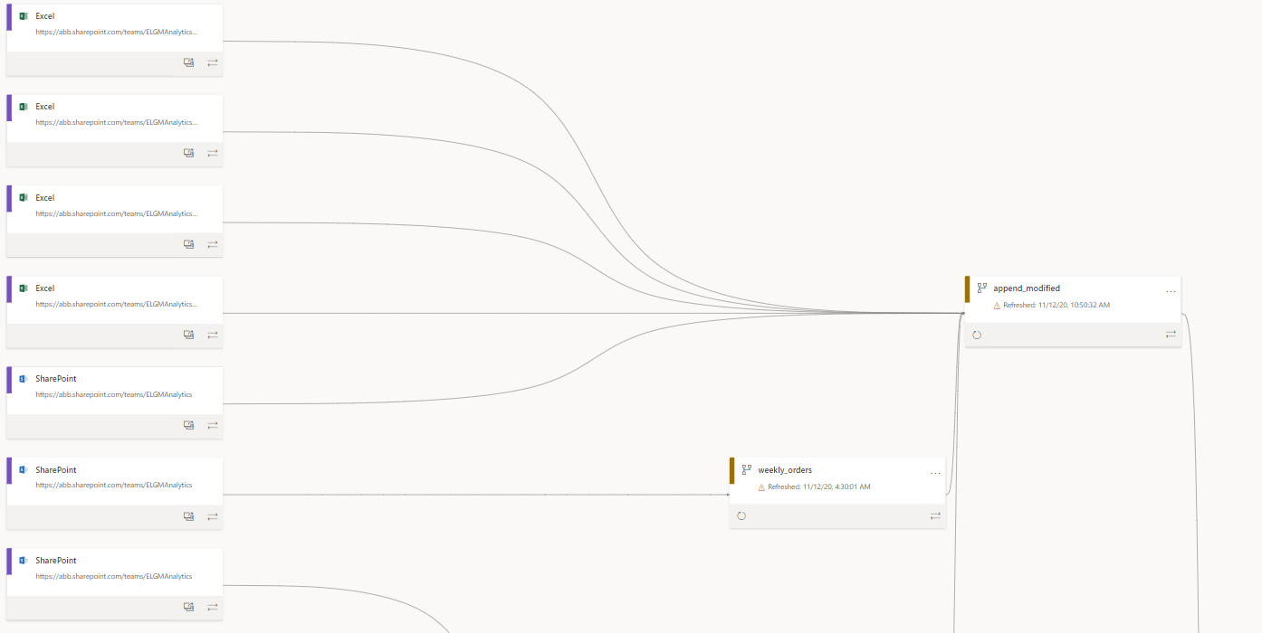
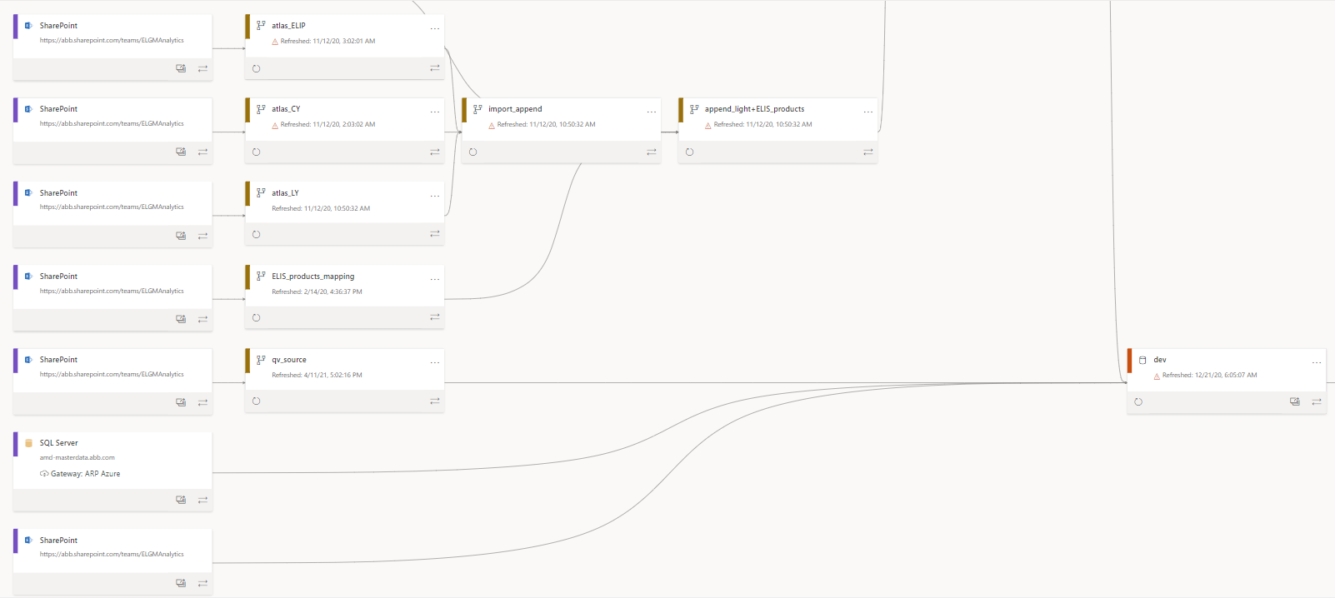
Migrazione
Da dataflows a snowflake
Background del progetto
In precedenza, vi era già una dashboard in produzione, la cui architettura si affidava a powerbi dataflows come transformation and load (a destra), inoltre che ad una workstation per effettuare estrazione tramite macro in excel. Questa architettura aveva molte lacune, quindi ho proposto una migrazione.
Il nuovo cruscotto powerbi è collegato a snowflake, che pesca da SAP HANA e Hadoop, rispettivamente collegati usando un job di SSIS che genera un csv zippato che viene poi spinto su azure blob. Da azure blob, c'è un ulteriore task snowflake che cancella la change table in staging e poi copia i dati dal blob su staging.
Dunque, un job di qlik compose inserisce/aggiorna i dati nella tabella di consolidation, da cui sono create due viste poi lette nel dashboard powerbi. Per Hadoop il processo è simile, ma il csv non viene generato tramite ssis bensì tramite un edge node di hadoop.
Questa nuova architettura è meglio spiegata nella prossima slide.

Slide 6













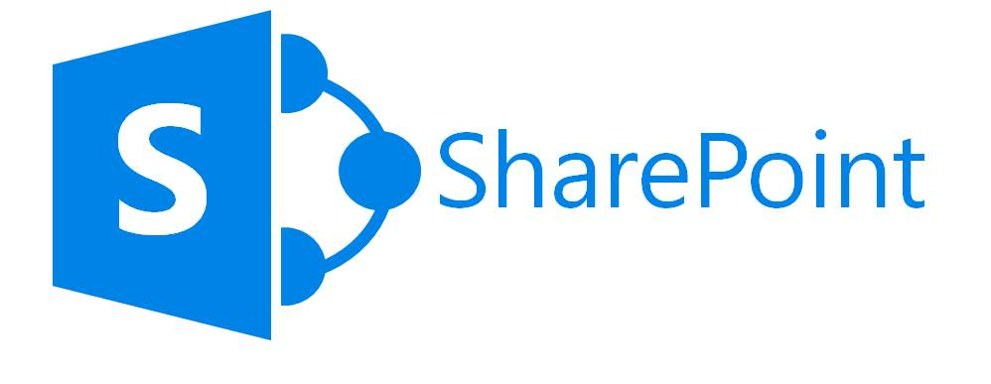
Architettura
ABB on-premises
Data warehouse
*
Staging
Consolidation
Snowflake SQL «copy» tasks
compressed
Azure blob storage
Further offline mappings maintained by business
PowerBI
Data lake
Visualisation and consumption
*pacchetto SSIS realizzato da sviluppatori di ABB

Slide 7
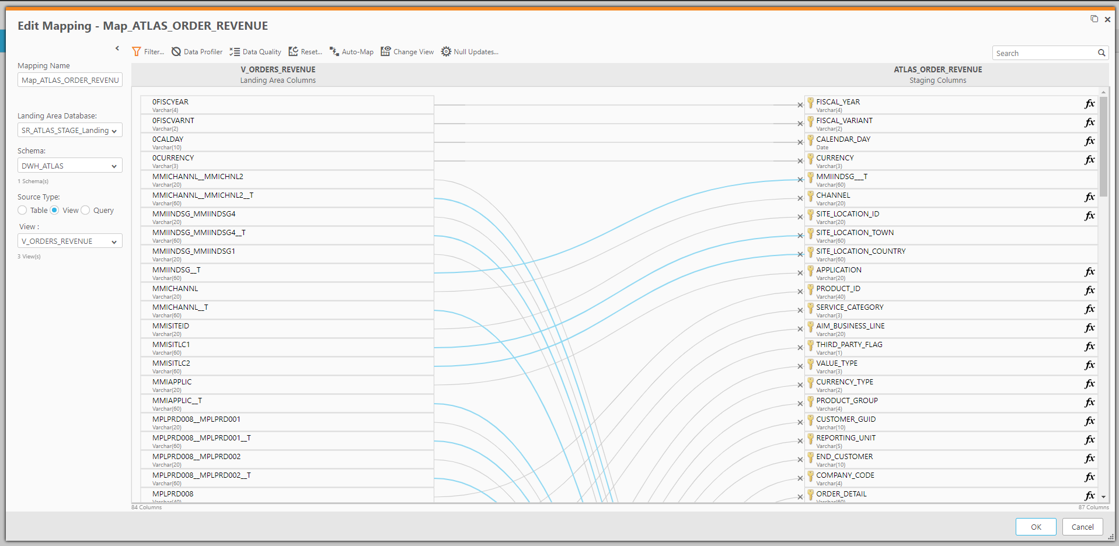
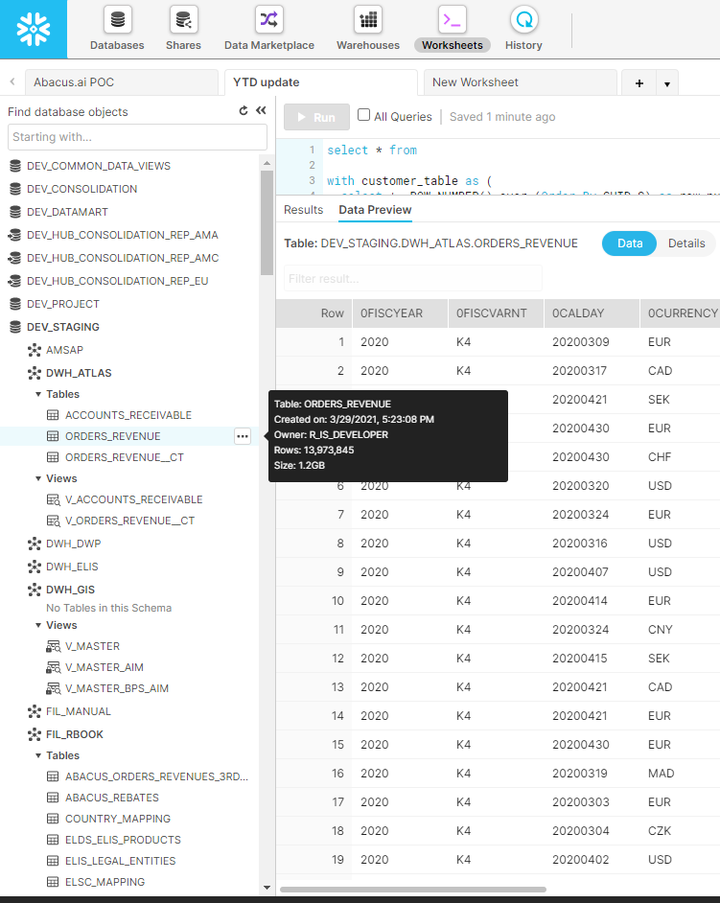
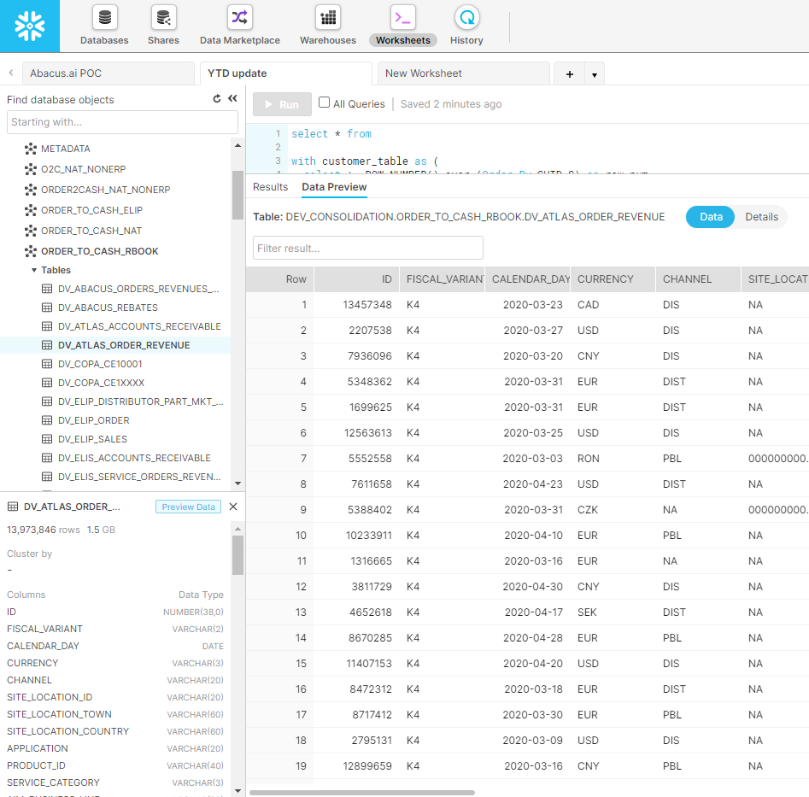
Qlik compose
Qlik compose + snowflake
Qlik Attunity Compose mapping
Staging
Consolidation

Slide 8
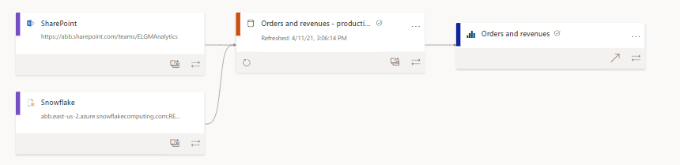
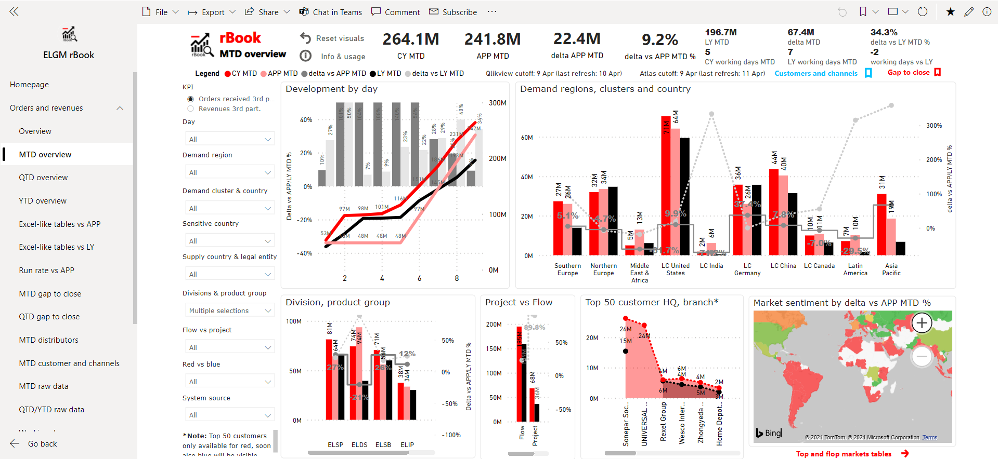
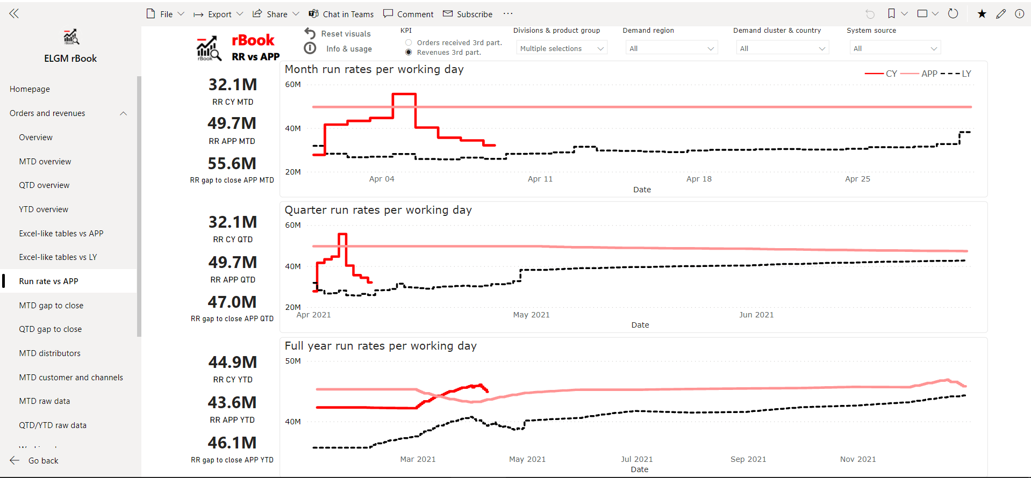
PowerBI
Visualizzazione e deployment in service
Il layer di consolidation è stato dunque collegato a PowerBI insieme ad ulteriori mappature in Sharepoint. Il risultato su Powerbi service è un dataflow molto più semplice (primo screenshot in alto a destra).
Per la visualizzazione, mi sono affidato a visual nativi di powerbi, per una migliore interattività. Ordinato e fatturato sono stati visualizzati secondo le seguenti principali dimensioni:
Business unit
Cliente
Regione e paese di appartenenza
Unità legale di vendita
Budget
Numerose «measures» sono state create per effettuare benchmarking vs LY, vs budget o per visualizzare i trend quotidiani (screenshot in basso a destra).
In service, la dashboard si rinfresca tutti i giorni alle 14 con un failsafe alle 15

Slide 9
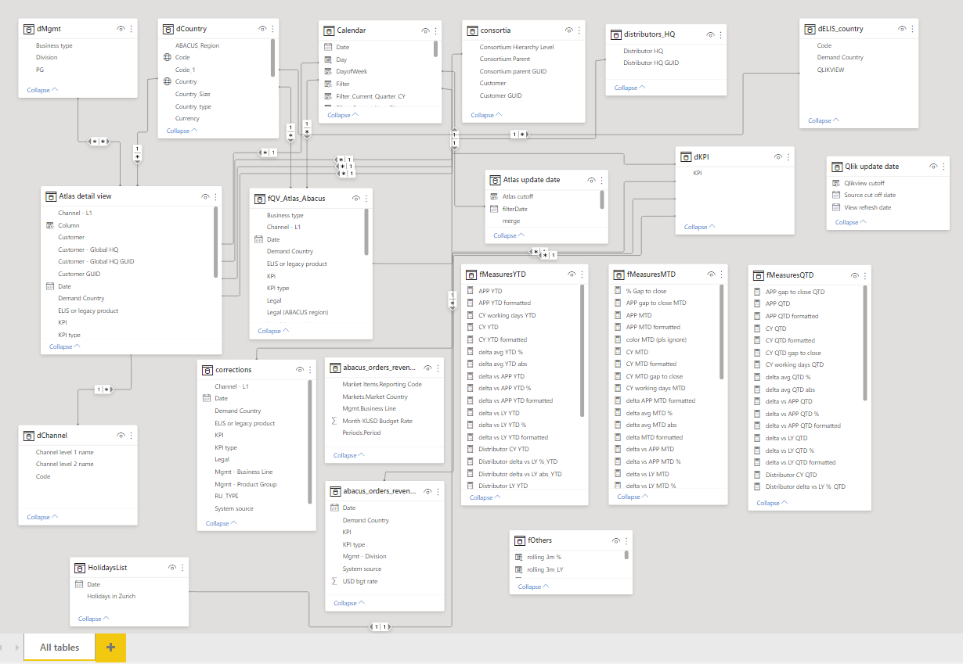
Data model
Dashboard PowerBI
Dimensioni
Calendario
A sinistra uno screenshot del servizio di analysis services di powerbi, ad esempio:
Dimensioni:
dKPI è la Dimensioni: ad esempio, dimensione per selezionare ordinato/fatturato
dMgmt: dimensioni per business unit
Misure:
Benchmarking vs LY e Budget
Filtri per canale di vendite
MTD/QTD/YTD
Tabelle dei fatti: transazioni per ordinato / fatturato, più eventuali correzioni
Dimensioni
Tabelle dei fatti
Tabelle misure
PowerBI
MTD/QTD/YTD
Dimensioni

Slide 10
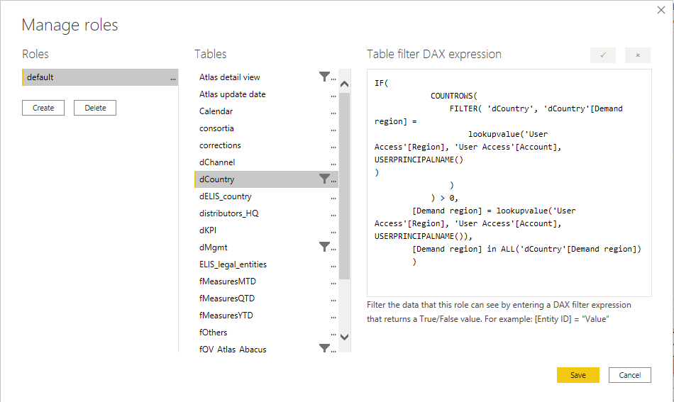
Row level access
Limitazione accesso utenti
La dashboard è stata rilasciata a circa 400 utenti
Per limitare l’accesso per i singoli utenti a livello di business unit / regione, è stato creato un ruolo di default che filtra sulle tabelle di dimensione
In questo modo, gli utenti non hanno accesso a regioni o business unit diverse a quelle di appartenenza.
Alcuni utenti hanno comunque accesso a livello globale.

Slide 11
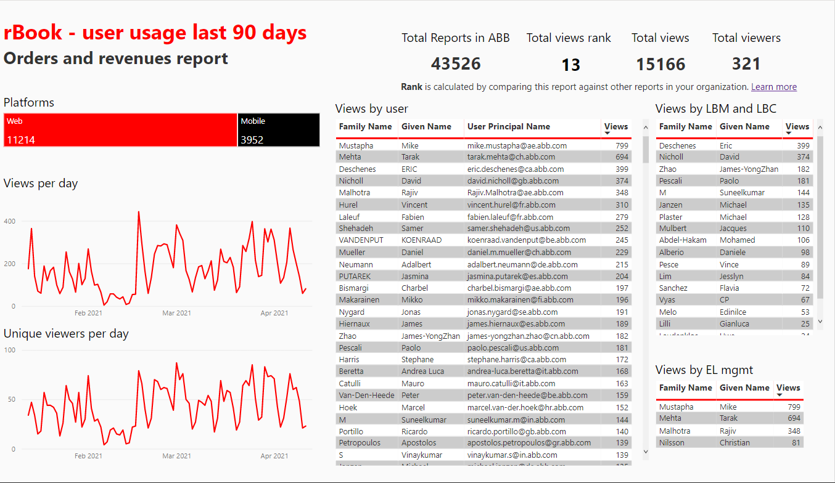
Conclusioni
Risultati, takeaways e next steps
Risultati e takeaways
Next steps
La dashboard è stata un successo, con 400+ utenti nella distribution list e di questi più di 300 sono attivi. Per questo una piccola dashboard per tracciare lo usage è stata creata in powerbi service* (come per screenshot sottostante). Al momento è la 13esima dashboard più utilizzata in ABB.
Ci sono stati alcuni problemi con la stabilità del server di attunity e SSIS che poi sono stati stabilizzati con l’aiuto di sviluppatori senior
Non tutti i dati ingested in snowflake sono stati utilizzati per la realizzazione della dashboard.
Action: aumentare la mole di dati ingested da PowerBI utilizzando «incremental refresh» per visualizzare i dati fino a livello di singolo codice prodotto
Migrare le «mappature» in sharepoint su blob e renderle disponibile in snowflake per altri progetti
Il target è CPM per capire «cosa è successo e sta accedendo», in futuro si può prevedere l’integrazione nella stessa dashboard del forecasting POC, che vedremo nella prossima sezione

Slide 12
Advanced analytics
POC forecast

Slide 13
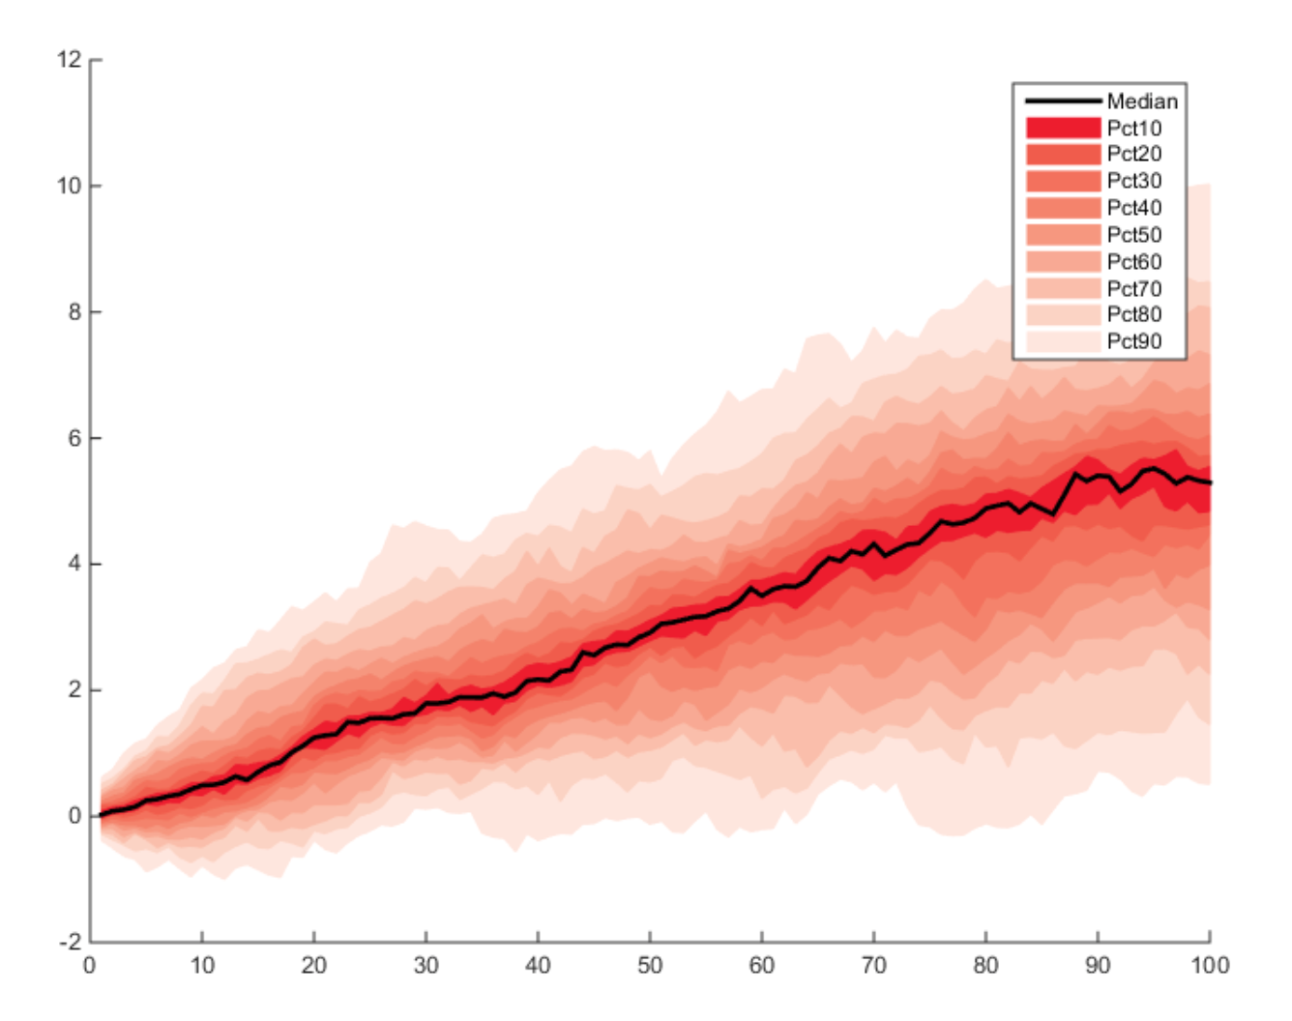
ABB Electrification business
Decision making support per marketing and sales, finance
Reporting dashboard – presente e passato
Predictive analytics – futuro
?
La dashboard realizzata nella sezione precedente consente CPM per cosa è successo e cosa succederà
Al momento, per marketing e sales del business electrification, nessuno strumento di predictive analytics è in produzione

Slide 14




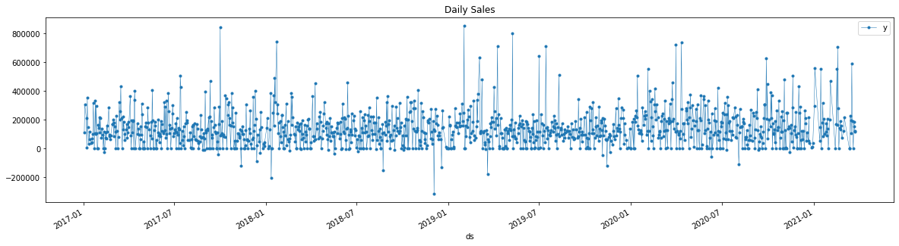
Forecasting POC
Architettura e dataset
Sources
ML modelling + libraries
Visualisation
Consolidation
Azure blob storage
Architettura
Input – Serie storica dalle tabelle create in snowflake consolidation o se non presente, direttamente da blob storage. Il POC si limita alla serie storica di una product line
Modelling – databricks utilizzando pytorch e prophet
Output - Visualizzazione con matplotlib
Il dataset di input è l’ordinato giornaliero degli ultimi 4 anni

Slide 15
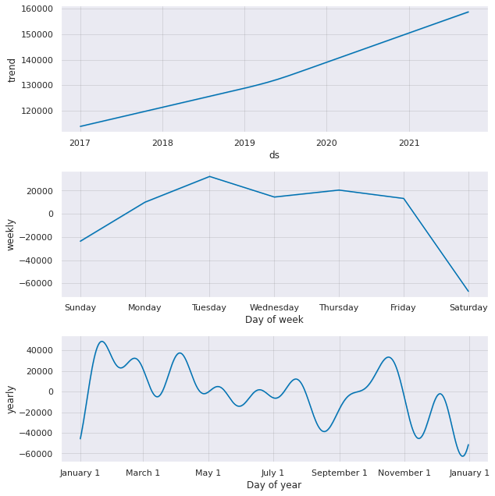
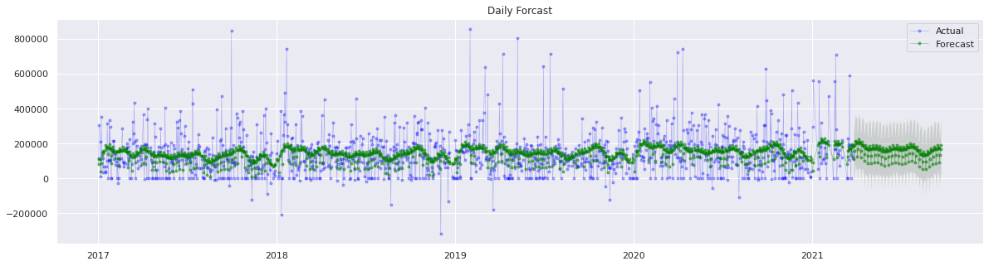
Facebook prophet
Timeseries analysis
Applicando Fbprophet sul dataset, si ottengono gli effetti di seasonality riportati a sinistra.
Dunque, plottando la prediction per i prossimi sei mesi a livello giornaliero, come da grafico sottostante, si può osservare la prediction e lower/upper boundaries.
Processando il dataset, sono stati rimossi gli outliers ma per la visualizzazione sono stati comunque inclusi.

Slide 16
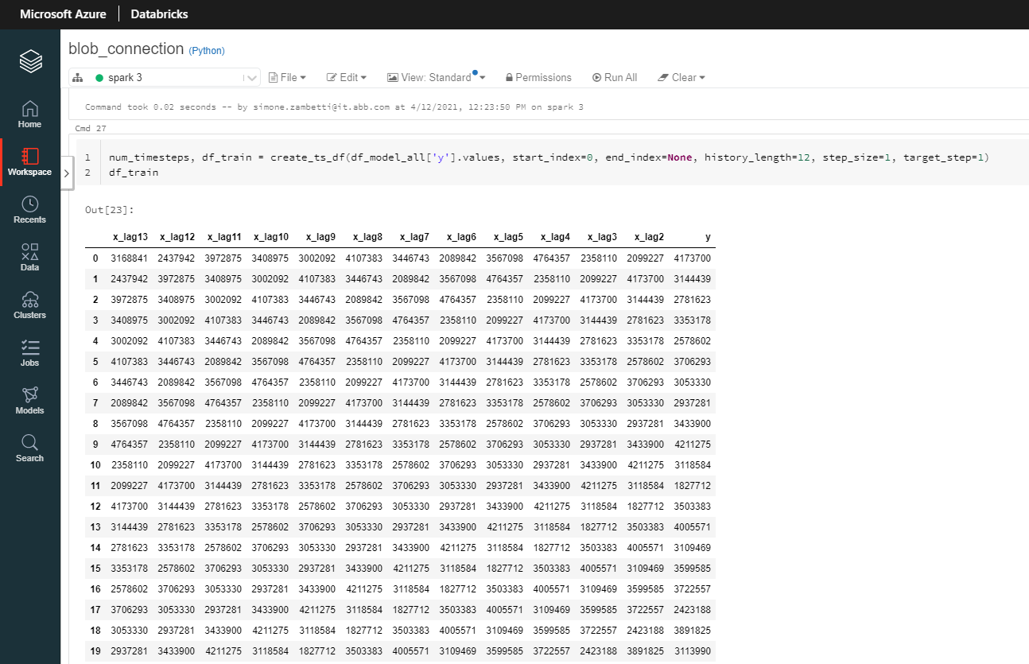
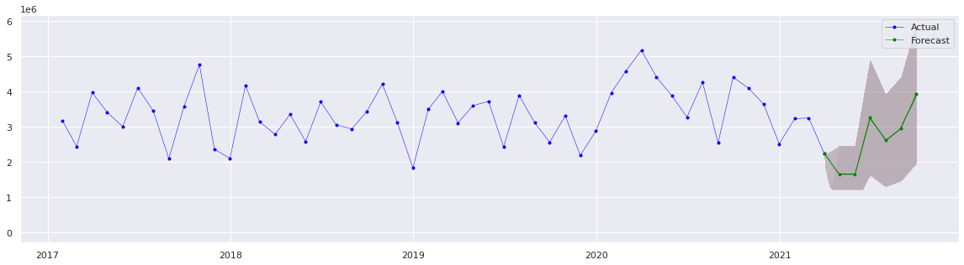
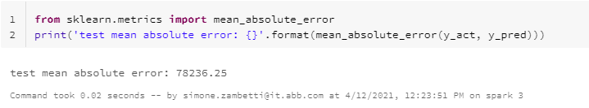
Pytorch
LSTM for time series
Per il POC, un’ulteriore obbiettivo è stato applicare un modello di LSTM per il forecast della stessa time series
L’input al modello è stato semplificato, dal momento che è stata usata una matrice mensile e lag 12 mesi anziché giornaliera, altrimenti sarebbe stata troppo complessa per il tempo a disposizione.
L’errore sul test è di 80KUSD, che comparato ad una media di 3.2MUSD è accettabile.
Tramite matplotlib, è stato plottato forecast* per i prossimi 6 mesi e actual
Input monthly matrix
Error on test
output

Slide 17

Repo
https://github.com/szambetti/BIBDA-final-project-public

